Slide 1
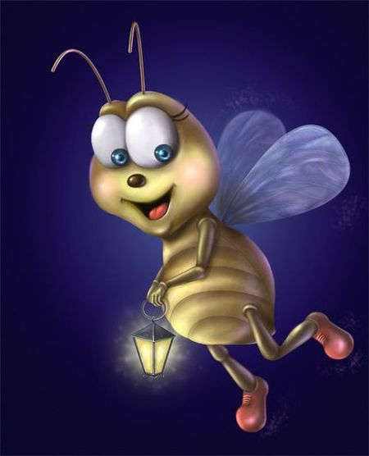
МДОУ Детский сад №6 «Светлячок»
г.Ясногорск

Slide 2
В «Теремочке» мы своём
дружно, весело живём.
Группа «Теремок»

Slide 3
Для детей вторая мама
Воспитательница сада!
Терпелива с ребятнёй,
Развлекает их игрой!
Кулакова Ольга Александровна

Slide 4
У неё для всех найдётся
И улыбка, и привет,
На вопросы все ответит
И полезный даст совет!
Севостьянова Инна Михайловна

Slide 5
Наша няня просто класс!
Чистота и блеск у нас!
Моет, чистит, трёт и трёт…
Никогда не устаёт!!!!
Данилина Татьяна Николаевна

